Slide 1
화면 정의서
쇼핑몰
홍길동

Slide 3
순 서
1
헤더/GNB/푸터
2
메인화면
3
로그인
4
회원가입

Slide 4
화면배치
모바일(768px미만)
태블릿(768px이상)
데스크탑(992px이상)
header
header
header
본문1
GNB
GNB
본문1
본문1
본문2
본문2
본문2
GNB
footer
footer
footer

Slide 5
사이트 맵
회원 가입 | Algo 소개 | 코딩이론 학습 | 마무리 문제 풀기 | 도전과제
Algo 회원 가입 > 약관(회원가입 들어가기전에 동의화면) > 회원 가입 | 소개 연혁 | 코딩 이론 목록 과목 현황 화면 단원 현황 단원 화면 | 마무리 문제 목록 마무리 문제 풀기 마무리 문제 풀이보기 | 도전과제조회 내가 푼 문제 도전과제 화면 도전과제 결과 도전과제 풀기화면
컨텐츠 | 랭킹보기 | 마이페이지 | 게시판 | 메인
이론문제 >이론과목추가 >이론문제추가 도전과제 >도전과제추가 | 랭킹조회 화면 | 회원정보수정 회원탈퇴 내가 쓴 글 목록 1:1 문의(오류 관련) | 질문게시판 | 메인 화면 로그인

Slide 6
메인1
Description
로그인 전
▶ 가로 길이: 최대 1280Pixel
▶ 세로 길이: 제한 없음
[1] 로그인 페이지
- 로그인 전/후 다른 배너 배치
[2] 보조 메뉴 영역
- 로그인 전/후 다른 서브메뉴 구성
- 회원가입 : 회원가입으로 이동(Self)
- 로그인: 로그인 화면으로 이동(Self)
ID/비밀번호 찾기
[고객센터 > 문의하기]로 이동 (Self)
- 마이 페이지: [마이 페이지 > 회원
수정]로 이동(Self)
- 로그아웃 : 클릭 시 로그아웃
[3] 메인 메뉴 영역
- 로그인 전과 후의 변화 없음(자세한 내용은 00페이지 참고).
Algo
로그인 전/후
프로그레밍 언어를 쉽게 배우기 위한 곳입니다!
코딩 이론을 학습
학습을 마친후 문제 보기
회원가입 | 로그인 | ID/비밀번호 찾기
코딩이론
코딩이론
코딩이론
코딩이론
마무리 문제
도전과제
컨텐츠 추가
랭킹보기
로그인 후
Algo
프로그레밍 언어를 쉽게 배우기 위한 곳입니다!
고객센터 | 마이 페이지 | 로그아웃
코딩이론
마무리 문제
도전과제
컨텐츠 추가
랭킹보기

Slide 7
메인1
Description
서브메뉴
[1] Algo 드롭다운 메뉴
- 코딩이론 메뉴 위에 마우스를 올리면 서브메뉴 열림
- 관리자 지정 카테고리 최대 5개 노출
Algo
2
프로그레밍 언어를 쉽게 배우기 위한 곳입니다!
코딩 이론을 학습
학습을 마친후 문제 보기
5
고객센터 | 마이 페이지 | 로그아웃
코딩이론
코딩이론
코딩이론
코딩이론
마무리 문제
도전과제
컨텐츠 추가
랭킹보기
과목목록 및 선택
과목현황 조회
단원 진행하기
챕터 종료
마무리 문제 풀기
마무리 문제 풀이보기
도전과제조회
내가 푼 문제
도전과제 화면
도전과제 결과
도전과제 풀기화면

Slide 8
메인1
Description
푸터
○ 퍼블리싱
[1] 이용약관(self)
- 이용약관 페이지로 이동
[2] 개인정보처리방침(self)
- 개인정보처리방침 페이지로 이동
[3] 고객센터(self)
- [고객센터 > 공지사항] 페이지로 이동
○ 디자인
[5] 개인정보처리방침
- 주변 메뉴와 색, 폰트 크기로 구분될 수 있도록 디자인
이용약관 | 개인정보처리방침 | 고객센터
Alert 10-1
로그인 후 이용할 수 있습니다.
확인
Abort
Cancel

Slide 9
메인1
Description
메인 1
[1] 단원 리스트
- 각 단원별 리스트 및 진행도 현황을 표시
[2] 단원 표시
- 목록 클릭시 단원 호출
- 글을 클릭하면 해당 페이지로 이동
(Self)
단원 리스트 및 진행도 현황
코딩이론
마무리 문제
도전과제
컨텐츠 추가
랭킹보기
Java 수업 진행도 현황(%)
1.자바(Java Programming Lnaguage)
1.1 자바란?
1.2 자바의 역사
1.3 자바언어의 특징
1.4 JVM(Java Virtual Machine)
2. 자바개발환경 구축하기
2.1 자바 개발도구(JDK)설치하기
2.2 Java API문서 설치하기
CSS&HTML 수업 진행도 현황(%)
Java Servlet 수업 진행도 현황(%)
Spring 수업 진행도 현황(%)
MyBatis 수업 진행도 현황(%)

Slide 10
단원 내용 화면
1
[1] 헤더(menu)
- Ajax 구현
[2] 컨텐츠 제목
- 단원 제목
[3] 컨텐츠 내용
교육 내용
재접속 시 진행도 표시
[4] 페이지 이동 버튼
Header 메뉴
2
1. 자바의 정의
4
목록보기
이전
다음
자바란?
1-1 자바는 무엇무엇이다.
1-2 자바의 역사
2. 변수란?
2-1 변수의 정의
2-2 변수를 어떻게 사용하는지 등등등
3
컨텐츠 내용
목록보기
이전
다음

Slide 11
문제풀기화면(1/2)
1
[1] 헤더(menu)
- Ajax 구현
[2] 문제
단원 관련 문제
Text, image 조합
[3] 정답 입력하기
객관식 버튼 구현
[4] 제출하기
각 번호 클릭하여 제출하기
정답을 전부 클릭하지 않을 시 오류 메시지
[5] 풀이
문제 풀이 내용 표시
문제에 대한 추가 학습을 위하여 관련 페이지(부분) 으로 이동할 수 있는
[6] 정답출력 대기
-
Header 메뉴
1. 자바의 정의 – 문제풀기 결과 이전
5
풀이
2
문제
문제 1
다음 중 자바에 대하여 맞지 않는 것은?
1. 자바는 a 이다.
2. 처음에 누가 개발했고, 최초 이름은 b였다.
3. 자바는 이러한 문제를 해결하는 도구이다. 4. 자바는 커피 이름이다.
문제 2
2-1 변수의 정의
2-2 변수를 어떻게 사용하는지 등등등
6
*정답을 제출하세요
3
정답입력
문제 1 정답을 클릭하세요
1
2
3
4
문제 1 정답을 클릭하세요
1
2
3
4
4
제출하기
목록보기
이전
다음

Slide 12
문제풀기화면(2/2)
1
[1] 헤더(menu)
- Ajax 구현
[2] 문제
단원 관련 문제
Text, image 조합
[3] 정답 입력하기
오답 입력시 붉은색으로 표기
정답 초록색으로표기
[4] 제출하기
각 번호 클릭하여 제출하기
정답을 전부 클릭하지 않을 시 오류 메시지
[5] 풀이
문제 풀이 내용 표시
문제에 대한 추가 학습을 위하여 관련 페이지(부분) 으로 이동할 수 있는
[6] 정답여부
- 정답이 맞으면 O, 틀리면 X
Header 메뉴
1. 자바의 정의 – 문제풀기 결과화면
5
풀이
2
문제
6
문제 1
정답은 4번입니다!
해설 : 자바는 커피가 아니고 TOP가 커피입니다. 스타벅스 맛있어.
#관련 페이지로 이동
문제 2
정답은 2번입니다!
해설 : 왜 2번이냐면 그냥 2번이야 이유는 없어 그냥 2번.
#관련 페이지로 이동
문제 1
다음 중 자바에 대하여 맞지 않는 것은?
1. 자바는 a 이다.
2. 처음에 누가 개발했고, 최초 이름은 b였다.
3. 자바는 이러한 문제를 해결하는 도구이다. 4. 자바는 커피 이름이다.
문제 2
2-1 변수의 정의
2-2 변수를 어떻게 사용하는지 등등등
O or X
3
정답입력
문제 1 정답을 클릭하세요
1
2
3
4
문제 1 정답을 클릭하세요
1
2
3
4
4
제출하기
목록보기
이전
다음

Slide 13
도전문제조회
[1] 검색 기능
-
[2] 도전문제 리스트
-진행사항 확인
-작성자 확인
과목검색
검색
번호 | 도전 과목 리스트 | 작성자 | 진행률
1 | 자바 | 홍길동 | 50%
2 | 파이썬 | 홍길동 | 50%
3 | 별 찍기 | 홍길동 | 50%
4 | 계산기 만들기 | 홍길동 | 50%
5 | 웹 페이지 | 홍길동 | 50%

Slide 14
도전문제검색결과
[1] 해당 과목 문제리스트
번호 | 도전 문제 | 작성자 | 진행률
1 | 변수 | 홍길동 | 50%
2 | 클래스 | 홍길동 | 50%
3 | 상속 | 홍길동 | 50%
4 | 상수 | 홍길동 | 50%

Slide 15
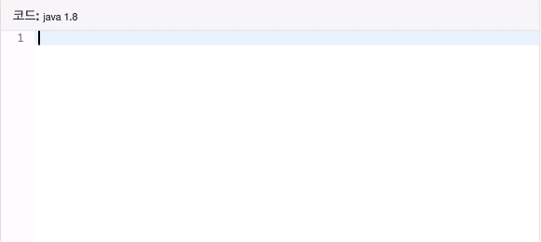
도전문제화면
[1] 문제 제시
[2] 코드 편집기
[3] 제출하기 버튼
문제
유동이가 받은 수학,과학,영어 점수는 아래와 같다.
- 수학: 96
- 과학: 90
- 영어 : 88
위 점수를 변수화하여 평균값을 구하는 코드를 작성하시오.
제출하기

Slide 16
테스트 결과 화면
[1] 문제번호
- 숫자
[2] 결과 상태
- 성공/실패/에러 등
[3] Case별 성공여부
- 통과시 Success, 실패시 Failed
[4] Case 실패 이유
1
2
번 문제 결과
30분 전 제출
Case 1 Success ( 10 ms , 124 kbyte)
Case 2 Success ( 10 ms , 124 kbyte)
Case 3 Failed ( 100 ms , 124 kbyte) – 시간 초과
Case 4 Failed ( 10 ms , 124 Mbyte) – 메모리 초과
Case 5 Success ( 10 ms , 124 kbyte)ㅡ
3
4

Slide 17
랭킹보기 화면
[1] 문제번호
- 숫자
[2] 랭킹 기준
- 랭킹을 정하는 기준 수행시간 / 메모리 사용량 등
[3] 전체 랭킹
- 정답을 계정에 대한 랭킹
[4] 개인 등수
1
번 문제 랭킹
2
전체 등수
시간 순
3
계정 | 시간 | 메모리 | 제출날짜
나의 등수
4
위

Slide 18





이론 문제 관리
[1] 과목
과목을 관리함
[2] 단원 목록
3에서 선택한 과목의 단원을 관리함
[3] 과목 리스트
과목 을 선택함
선택시 해당 항목 배경색 변화
호버 시 컨트롤 버튼들(4)이 표시됨
[4] 과목 컨트롤 버튼
과목을 삭제
과목명을 편집
과목 순서를 바꿈
[5] 단원 목록
단원을 선택할 수 있음
선택 시 해당 항목 배경색 변함
호버 시 항목 컨트롤 표출(9)
[6] 단원 편집기 버튼
클릭 시 선택된 단원의 실제 내용을 편집하는 에디터를 표출함
[7] 단원의 계층 컨트롤
선택한 항목의 계층을 컨트롤 할 수 있다.
항목번호가 바뀐다.
왼쪽버튼은 상위항목이 됨
오른쪽 버튼은 하위항목이 됨
코딩이론 관리
과목 관리
1
2
6
7
과목
단원 목록
알고리즘
5
8
1.자바(Java Programming Lnaguage)
3
JAVA1
4
1.1 자바란?
자료구조
1.2 자바의 역사
+ 새 과목 추가
1.3 자바언어의 특징
9
1.4 JVM(Java Virtual Machine)
2. 자바개발환경 구축하기
2.1 자바 개발도구(JDK)설치하기
2.2 Java API문서 설치하기
+ 2.3 새 단원 명 입력하세요.

Slide 19




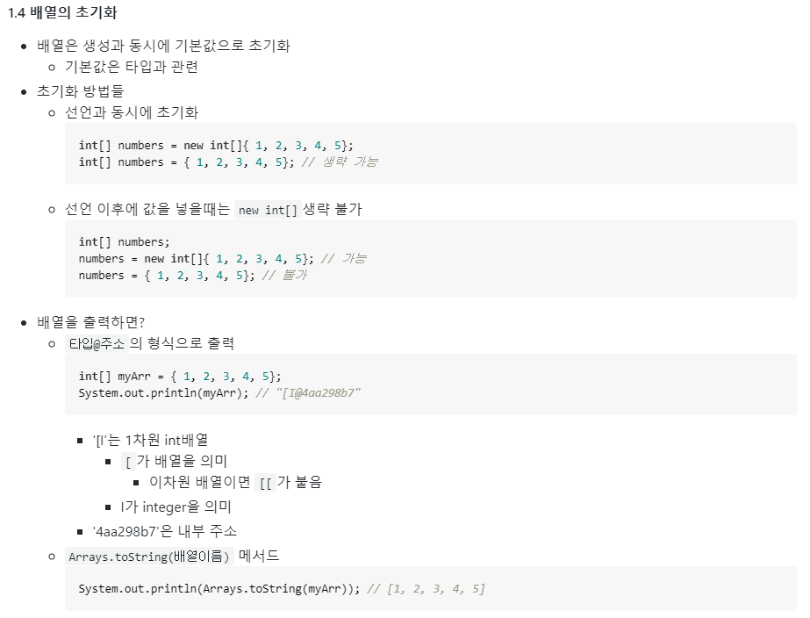
이론 문제 추가2
코딩이론 관리
[1] 단원 명
단원 이름이 표시된다.
SELECT 요소라서 다른 항목(단원)선택 가능
[2] 툴바
단원내용 편집에 필요한 툴바
글자크기 정렬 등을 컨트롤
[3] 단원내용
실제 내용을 입력하는 편집기
[4] 편집 완료 버튼
단원 내용 편집
4
완료
1
단원명
1.3 자바언어의 특징
2
3
1

Slide 20
이론 문제 추가2
코딩이론 관리
[1] 단원명
마무리 문제를 등록할 다원명
선택 가능
[2] 마무리 문제 리스트
- 문제 이름을 정할 수 있음
- 선택가능(선택시 배경색 변경)
- 컨트롤(삭제,수정,이동)
[3] 문제 내용
실제 문제의 내용을 편집함
[4] 선택지 리스트
정답 및 정답후보의 선택지
호버 시 컨트롤 버튼 등장
[5] 정답 체크
- 체크된 항목이 정답이 됨
[6] 완료버튼을 누르면 편집이 완료됨
마무리 문제 편집
6
완료
1
단원명
1.3 자바언어의 특징
2
문제 1 다음 중 자바의 특징은?
문제 2 다음 중 JVM의 특징으로 틀린 것을 선택하라.
문제
3
문제 내용
다음 중 JVM의 특징으로 틀린 것을 선택하라.
4
답 1
답 2
5
답 3
답 4

Slide 21
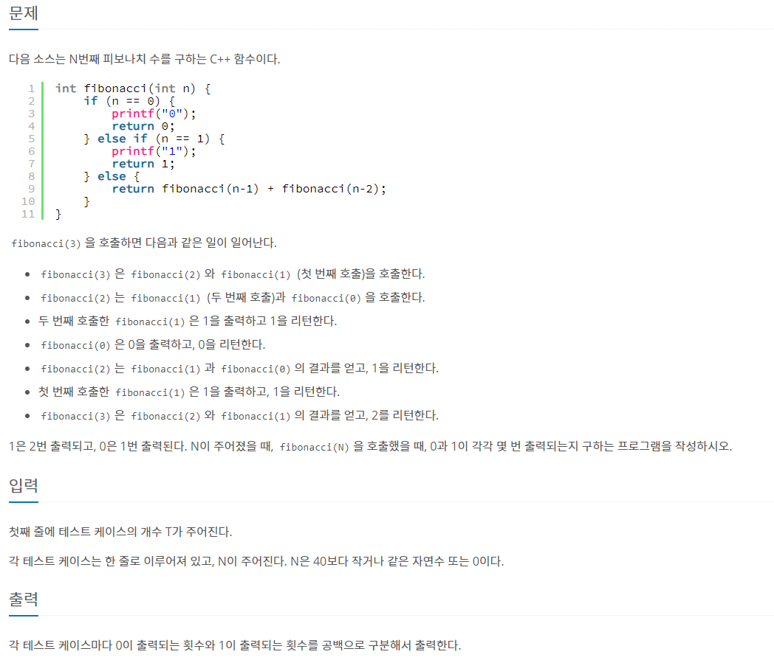
도전과제 관리 – 과제 내용
도전과제 관리
[1] 과제 제목
[2] 시간 제한
제출한 코드 실행시간의 통과 커트라인.
[3] 메모리 제한
제출한 코드의 실행 시 제한하는 메모리 사용량
[4] 내용 편집기
- 과제의 내용을 편집함
[5] 테스트 케이스 편집
클릭 시 테스트 케이스 편집화면으로 변환
[6] 완료 버튼
도전과제 등록
6
완료
1
제목 | 피보나치 함수
시간 제한 |  | 메모리제한
2
3
5
ms
mb
테스트 케이스 등록
4
1

Slide 22
도전과제 관리 – 테스트 케이스
도전과제 관리
[1] 도전과제 내용 편집화면과 동일
[2] 테스트 케이스 목록
- 편집할 케이스를 선택할 수 있음
- 호버 시 컨트롤 버튼들이 표출
[3] 입력
- 2에서 선택한 케이스의 입력 데이터
- 학습자가 작성한 코드가 입력 받을 데이터
[4] 출력
- 3에서 작성한 데이터를 입력받았을 때 기대되는 출력 데이터
- 이 출력 데이터와 일치해야 해당 테스트 케이스가 정답으로 인정됨
[5] 과제 내용 편집
- 클릭 시 과제 내용 편집화면으로 변환
[6] 완료버튼
도전과제 등록
6
완료
1
제목
제한시간 |  | 제한메모리
5
ms
kb
과제 내용 편집
2
Case 1 케이스 이름
Case 2
Case 3
Case 4
INPUT
OUTPUT
3
4
1
1

Slide 23
끝

